Slide 1
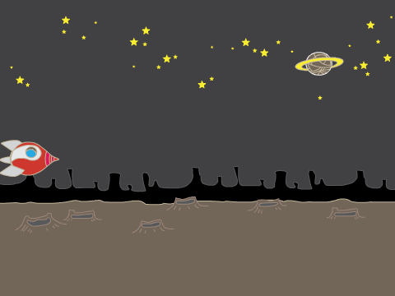
Проект "Космічна подорож"
Зміст гри
Ракета рухається крізь космічний простір
Потрібно оминати перешкоди, намагаючись дістатись протриматись якомога довше

Slide 2
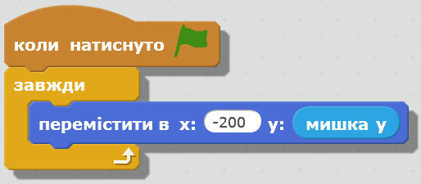
Проект "Космічна подорож"
Рух ракети
Ракета завжди знаходиться по лівому краю сцени, а по висоті рухається за вказівником миші

Slide 3
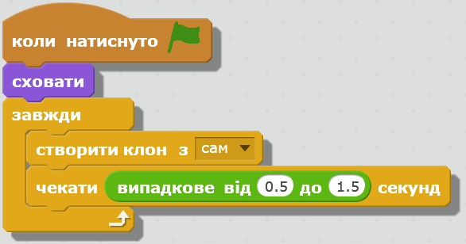
Проект "Космічна подорож"
Рух перешкод
Постійно створюються клони (із затримкою у випадкову кількість секунд)

Slide 4
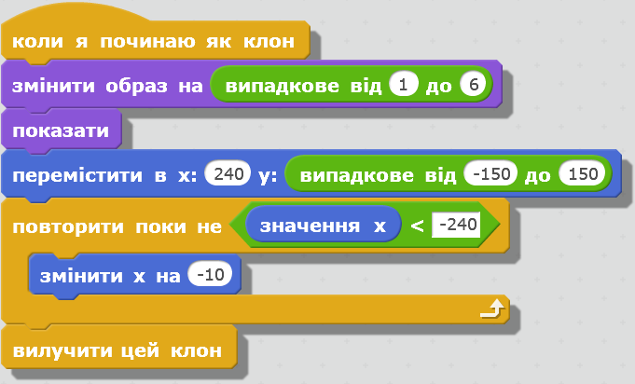
Проект "Космічна подорож"
Рух перешкод
Клон обирає випадковий образ, переміщується на правий край сцени і рухається до її лівого краю, після чого вилучається

Slide 5
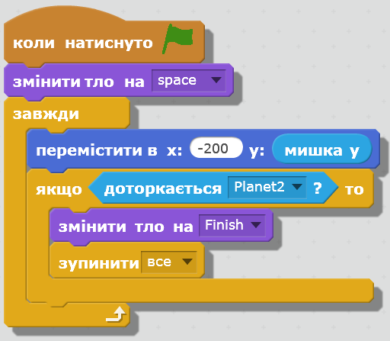
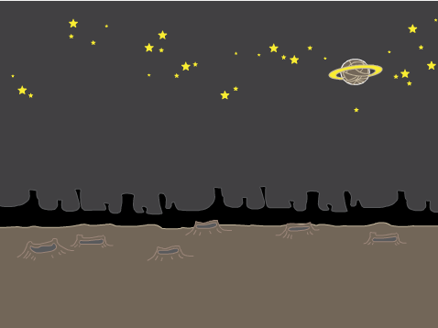
Проект "Космічна подорож"
Кінець гри
Зіткнення ракети з перешкодою

Slide 6
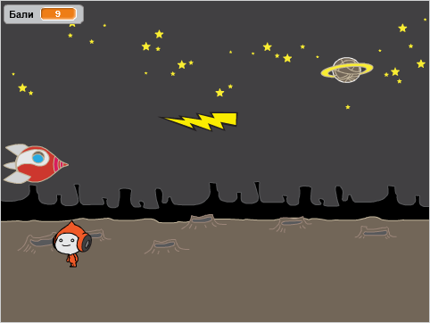
Проект "Космічна подорож"
Додатково
Можна збирати бали, наприклад підбираючи інопланетян
При наборі певної кількості балів може змінюватись тло

